Slide 1









Toán
EM LÀM ĐƯỢC NHỮNG GÌ?
(Tiết 2)

Slide 2

YÊU CẦU CẦN ĐẠT

Slide 3
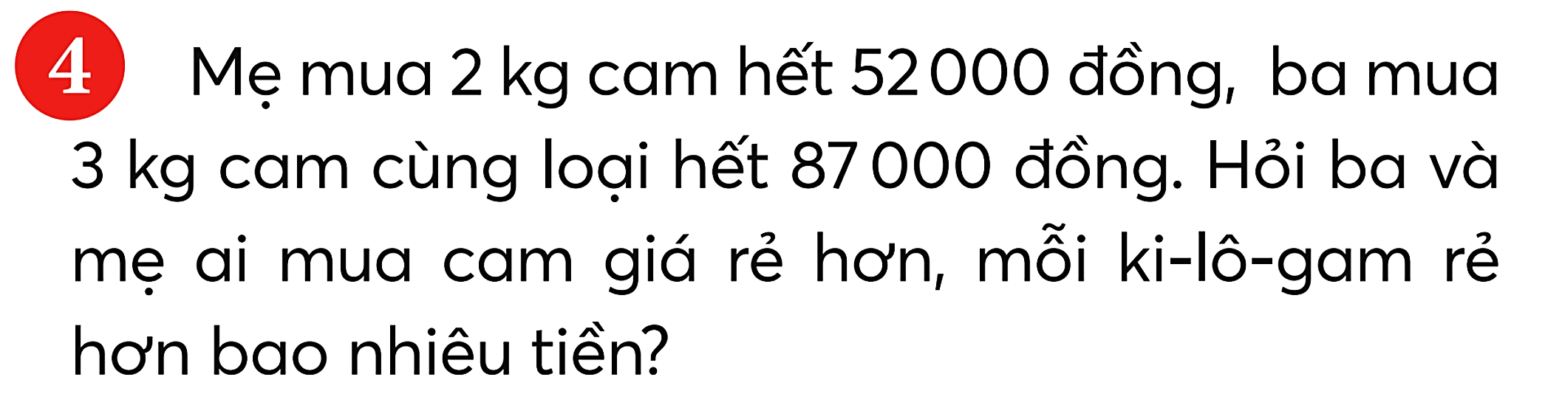

Bài giải
Số tiền mẹ mua 1 ki-lô-gam cam là:
Số tiền ba mua 1 ki-lô-gam cam là:
Vì 29 000 > 26 000 nên mẹ mua cam giá rẻ hơn.
Với mỗi ki-lô-gam cam, số tiền mẹ mua rẻ hơn là:
29 000 – 26 000 = 3 000 (đồng)
Đáp số: 3 000 đồng.

Slide 4
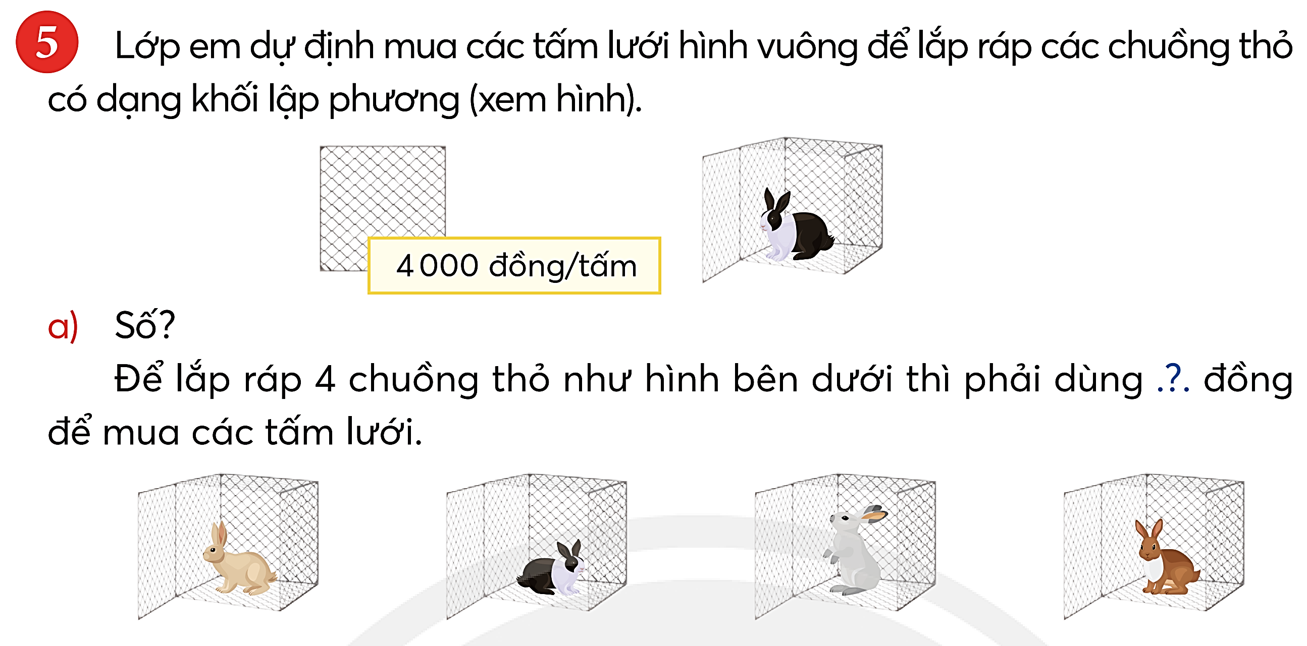

Slide 5


Cần 6 tấm để lắp 1 chuồng thỏ.
Số tiền mua lưới để ráp 1 chuồng thỏ:
4 000 x 6 = 24 000 (đồng)
Số tiền mua lưới để ráp 4 chuồng thỏ:
24 000 x 4 = 96 000 (đồng)
Đáp số: 96 000 đồng

Slide 6
b) Quan sát hình ảnh 4 chuồng thỏ được lắp ráp theo cách sau.
Tại sao với cách lắp ráp này, số tấm lưới phải dùng sẽ ít đi mặc dù các chuồng vẫn riêng biệt?
Vì các chuồng liền nhau có chung 1 tấm lưới nên tiết kiệm được 3 tấm lưới.

Slide 7
b) Quan sát hình ảnh 4 chuồng thỏ được lắp ráp theo cách sau.
Số?
4 chuồng thỏ lắp ráp theo cách này sẽ tiết kiệm được tất cả là ............. đồng
12 000
4000 x 3 = 12 000

Slide 8

Với cách lắp ráp này sẽ có 4 vách chung. Vì thế, sẽ tiết kiệm được 4 tấm lưới.

Slide 9

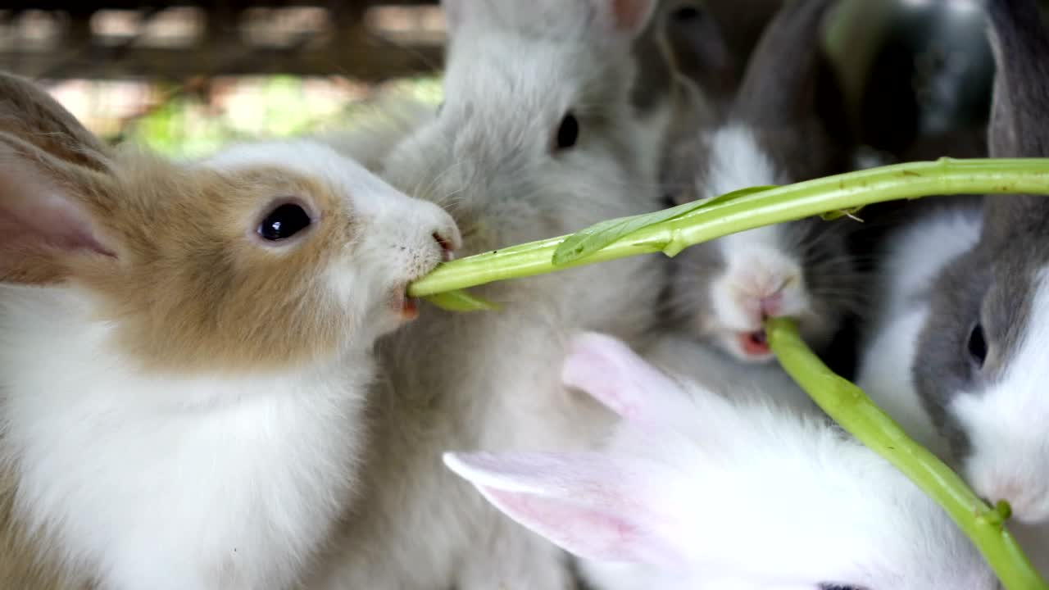

Slide 10
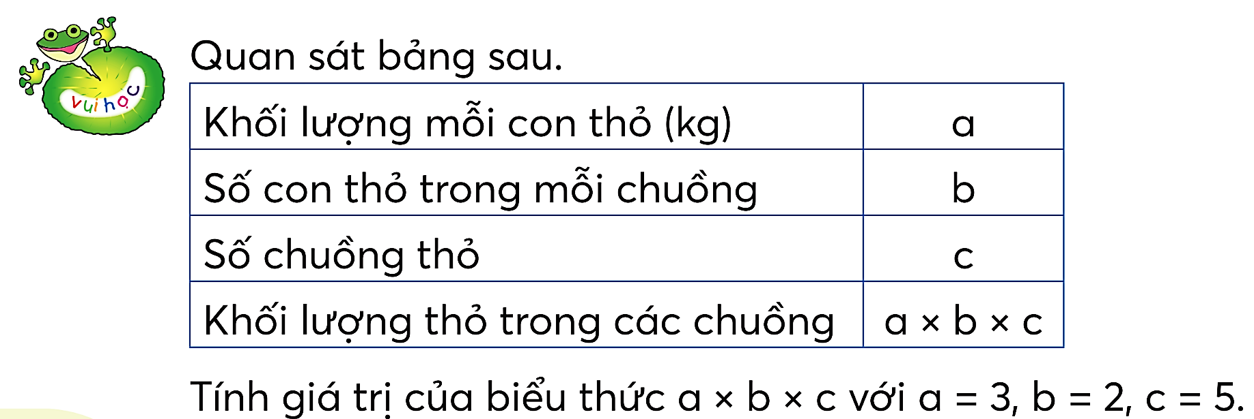
Với a = 3, b = 2, c = 5 thì a x b x c = 3 x 2 x 5 = 30

Slide 11
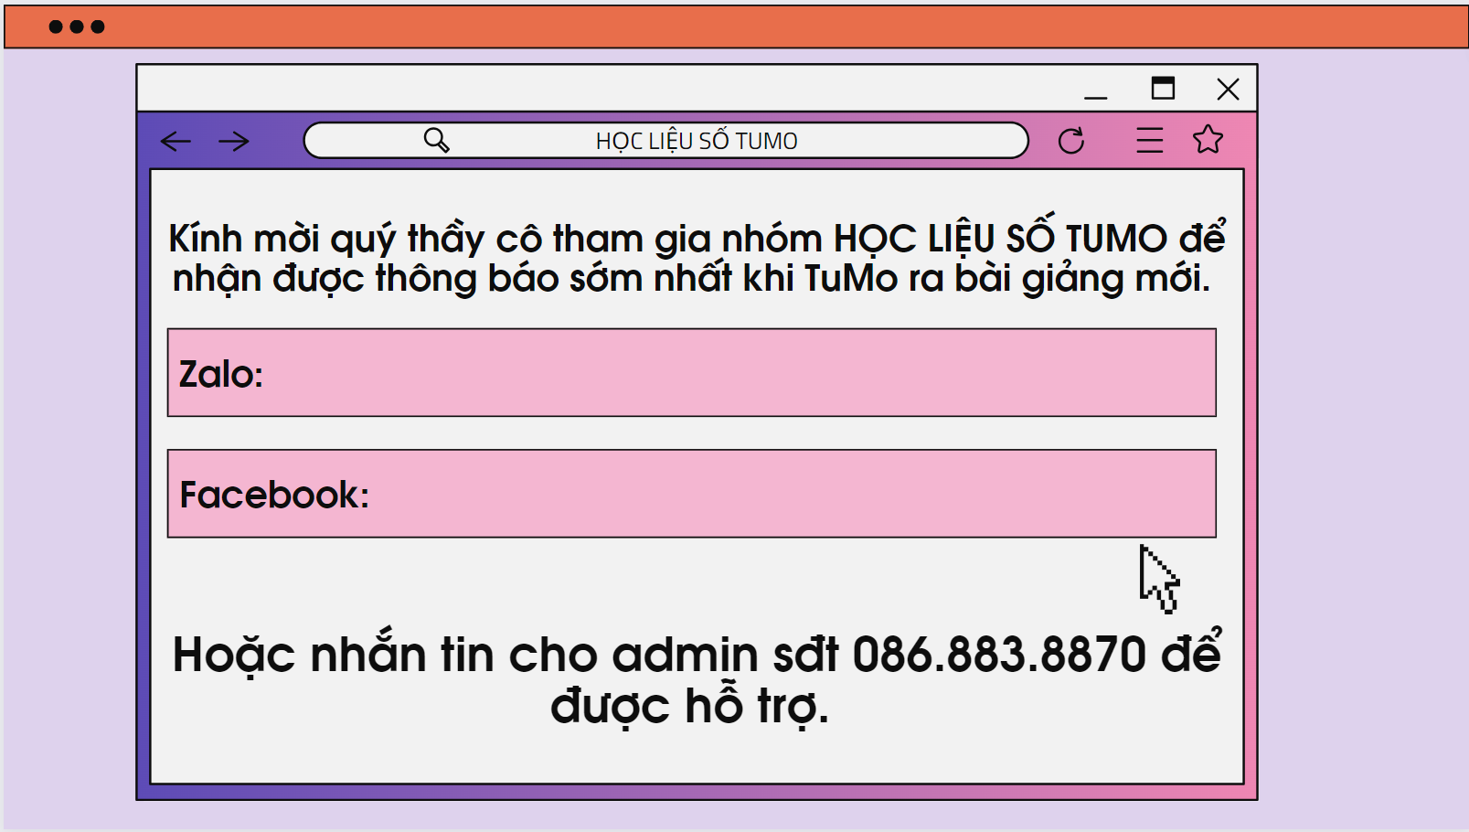
https://zalo.me/g/xmubkw031
https://www.facebook.com/groups/976364306848934

Slide 12


